Slide 1
Apprendre React.js - Bibliothèque JavaScript Moderne

Slide 2
Qu'est-ce que React.js ?
Notes:
• Bibliothèque JavaScript développée par Facebook
• Pour créer des interfaces utilisateur (UI) réactives
• Basée sur des composants

Slide 3
Pourquoi apprendre React.js ?
Notes:
Très utilisé (Facebook, Netflix, etc.)
Réutilisation des composants
Performance avec le Virtual DOM
Écosystème riche

Slide 4

Pré-requis pour apprendre React

Slide 5
Concepts clés de React
JSX : JavaScript + XML
Composants : fonctions/classes réutilisables
Props : paramètres d’un composant
State : données internes
Hooks : useState, useEffect...

Slide 6
Structure d’un projet React
Vite, Create React App
Dossier src/
- App.js ou App.jsx
- index.js
- components/, pages/, etc.

Slide 7

Exemple de composant React

Slide 8
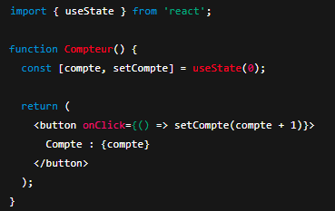
Utilisation du Hook useState

Slide 9
Conclusion

